Slide 1
Ecualizador
Curso: Sistemas digitales para las comunicaciones
Alumno: Carlos Herrera

Slide 2
Ecualizador digital
Tiene como objetivo corregir las distorsiones introducidas por el canal de comunicación.
Existen varios tipos
Ecualizador lineal
Ecualizador de retroalimentación
Ecualizador ciego
Ecualizador adaptativo
Ecualizador Viterbi
Ecualizador BCJR

Slide 3
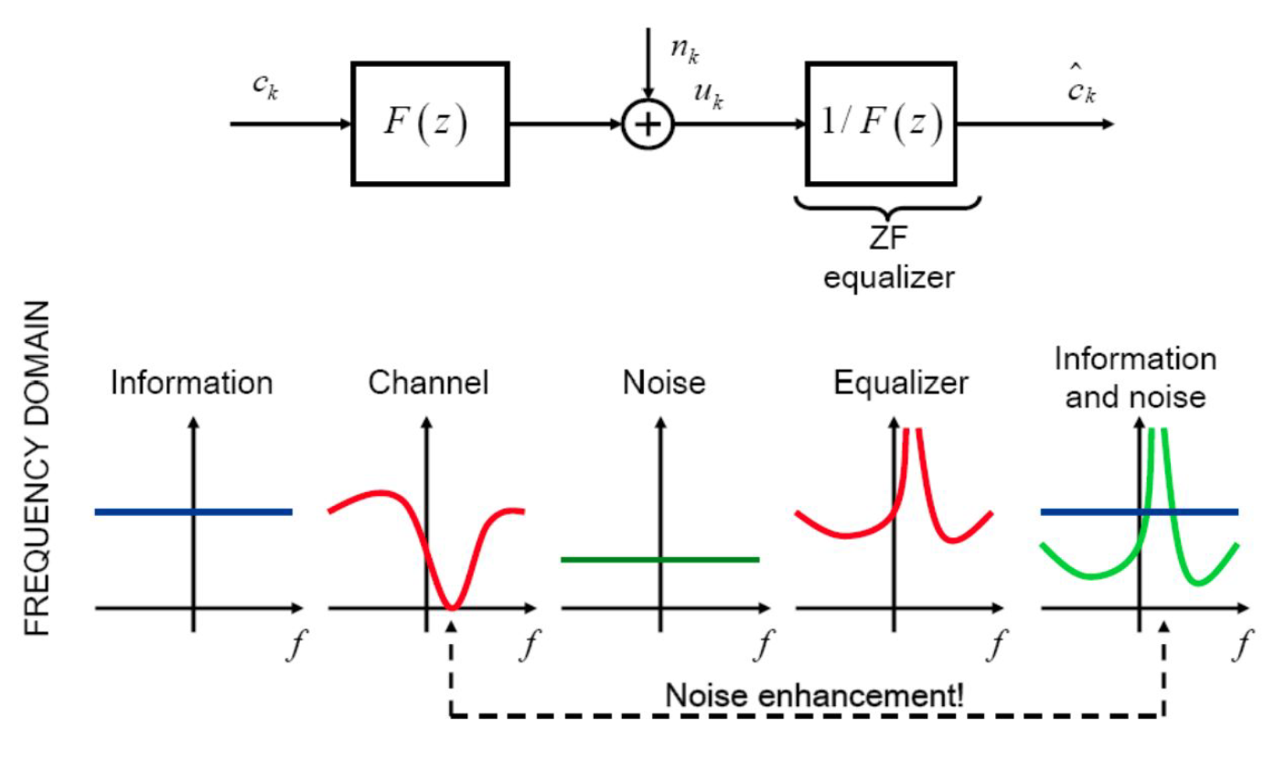

Formula Ecualizador Lineal Zero-Forcing
Se busca tener una respuesta plana utilizando el filtro con respecto al canal.
$$F^{′}\left(z\right)= \frac{1}{F(z)}$$

Slide 4
Problemas
No es posible obtener una respuesta inversa finita, ya que, al ser la respuesta finita en el tiempo, por el teorema de Fourier la inversa será infinita.
Se debe realizar un zeropadding para poder hacer los cálculos
También se debe acotar el rango de frecuencia de trabajo a fin de que se obtenga el número de coeficientes necesarios para el filtro FIR nuevo (inverso aproximado).
Complejidad elevada al utilizar filtros IIR.

Slide 5
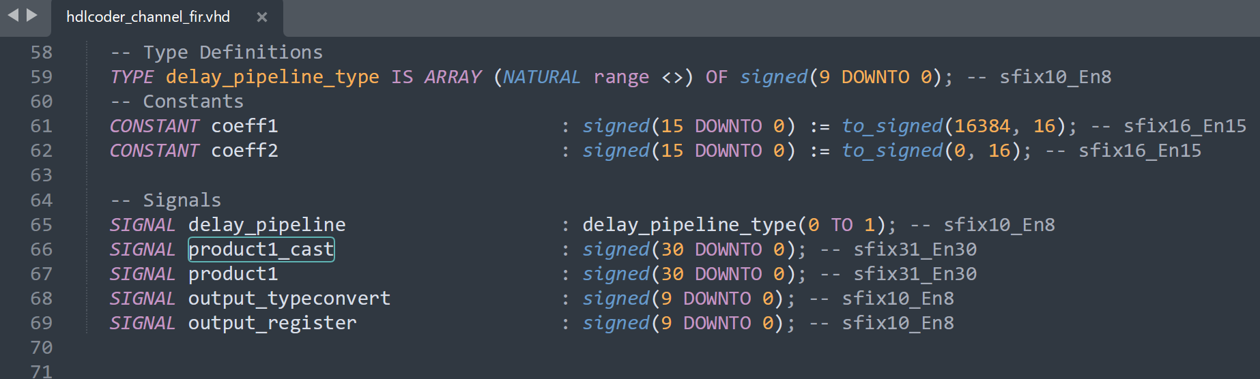
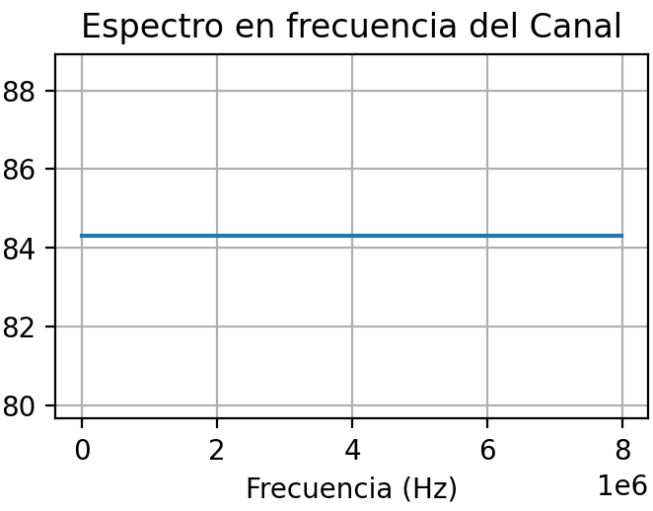
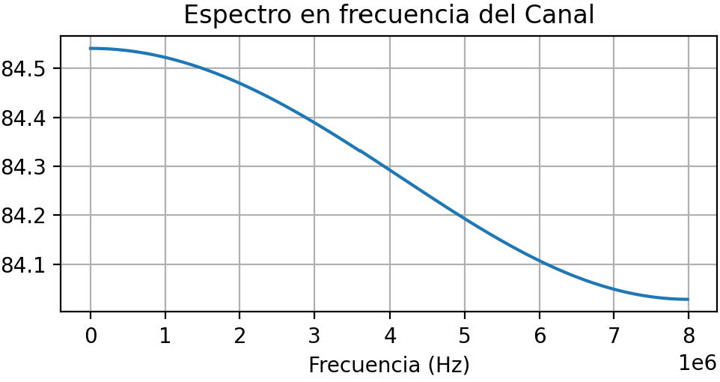
Solución
Zero padding
Moore-Penrose Pseudo inverse Calcule la inversa generalizada de una matriz utilizando su descomposición en valores singulares (SVD) e incluyendo todos los valores singulares grandes.
2
483
+483

Slide 6
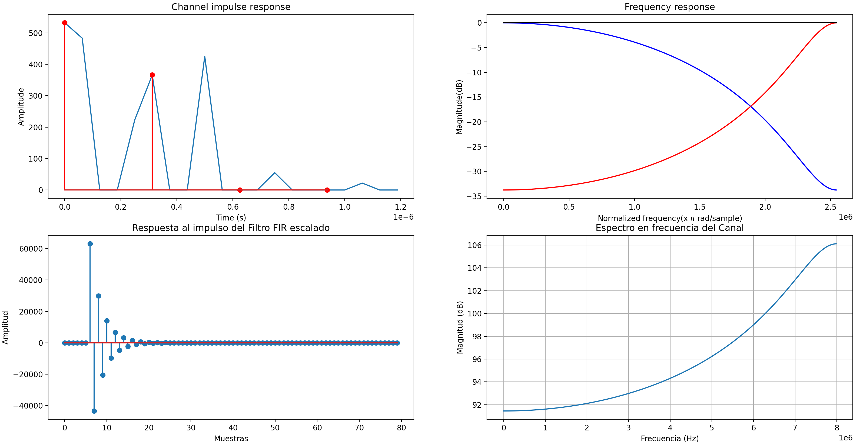
Python
Con una frecuencia de muestreo de 16MHz se calcula los valores de los pesos de la inversa del modelo del canal.
La inversa no contempla el ruido, es decir, el ruido del canal es 0.
El canal está modelado en azul, mientras la inversa en rojo
Se genera un archivo con los coeficientes coeff.txt

Slide 7
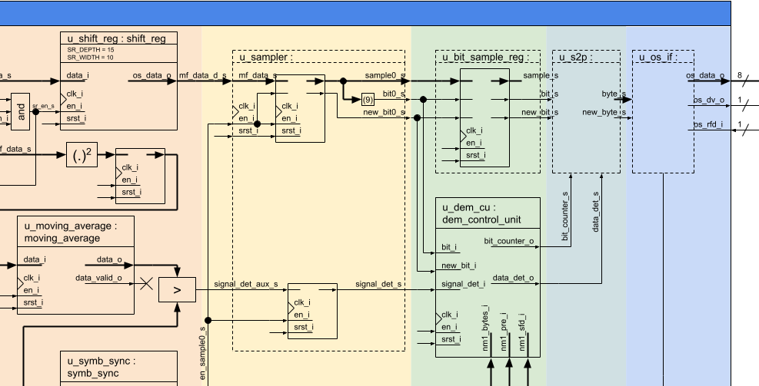
Diagrama de Bloques
u_fir : equalizer
COEFFS = {…}
N_COEFFS = 70
sample0_s
sample0_s
bit0_s
bit0_s
new_bit0
new_bit0
clk_i
en_i
srst_i
signal_det_s
signal_det_s

